Slide 1
Detyre kursi
Tema: Yahoo mail
Punoi: Olsi Bejdaj

Slide 2
hyrje
Yahoo , eshte nje nder ofruesit e par te sherbimit te postes elektronike.
Yahoo u hodh ne treg ne vitin 1994 per perdoruesit e postes elektronike.
Qe ne fillimet e saj kjo lloj korporate ka patur nje numer te madh perdoruesish te cilet kan ardhur duke u shtuar deri me sot.
Ne ditet e sotme yahoo mund ta gjem edhe si software per android , ios dhe sisteme tet jera.

Slide 3
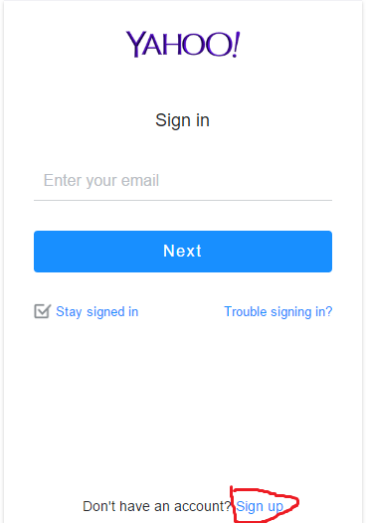
Si te krijojm nje llogari ne yahoo mail
Per te hapur nje llogari te re perdoruesi ne yahoo mail ndjekim hapat e meposhtem:
Si fillim aksesojm nderfaqen kryesore te Yahoo
Pasi kemi aksesuar na shfaqet logo e yahoo dhe na kerkohet llogaria jon e e-mail nese kemi
Nese nuk kemi klikojm “sign up”

Slide 4
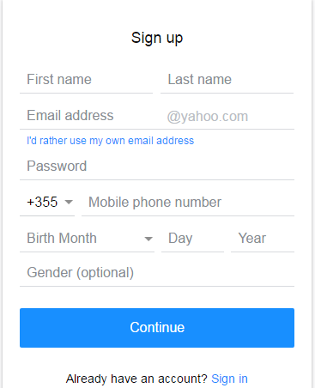
Kur klikojm “sign up” na shfaqen fushat perkatse qe duhet te plotesojme per tekrijuar nje llogari te re.
Pasi kemi plotesuar te gjitha fushat perkatese me informacionin qe kerkojm klikojm “continue” per te konfirmuar te dhenat tona.

Slide 5
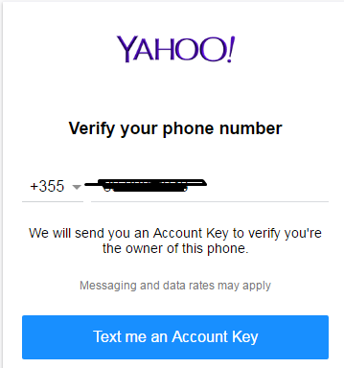
Ne dritaren pasardhese na shafaqe numri qe kemi vendosur per te verifikuar llogarin tone dhe per te mar kodin e konfirmimit me ane te cilit bejm rregjistrimin e e-mail-it tone
Pasi kontrollojm dhe nje her numrin klikojm “text me an account key” per te mar kodin verifikues.

Slide 6
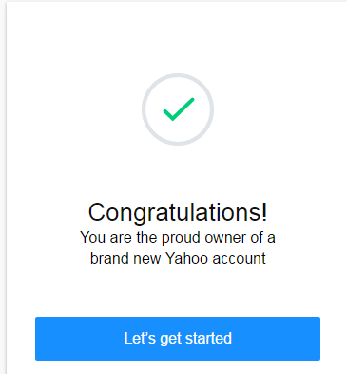
Nese kodi qe ne vendosim eshte I sakt ateher na shfaqet mesazhi I cili na ben te qart se kemi krijuar ne menyr te sukseshme llogarin tone te e-mail.
klikojm “let’s get started” per te hapur mailbox-in e llogaris qe sapo krijuam.

Slide 7
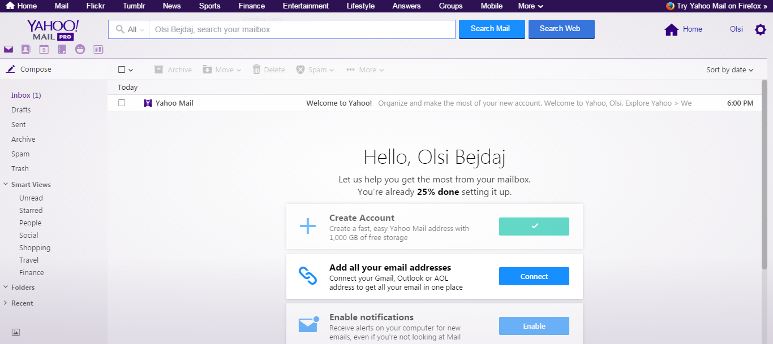
Na shfaqet faqa kryesore e yahoo mail se bashku me shiritin e komandave dhe direktorit aktuale te cilat jane: Inbox, Drafts, Sent, Archive, spam, Trashe etj

Slide 8
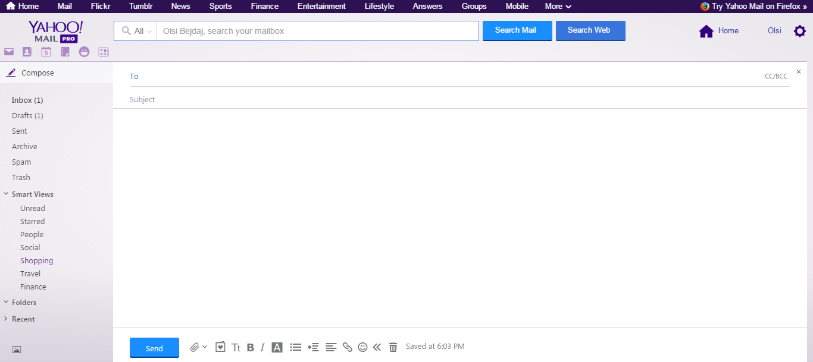
Krijimi i nje e-mail-i
Per te krijuar nje e-mail mjafton te klikojm ne komanden “compose” dhe me nje her na shfaqet nderfaqa e e-mail se bashku me fushat e saj perkatse ku duhet te specifikojm e-mail-in e marrsit, dhe subjektin e mesazhit qe do te shkruajm.

Slide 9
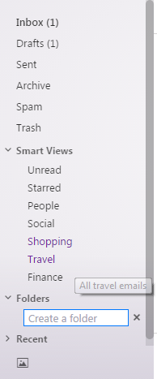
Shtimi i nje dosje te re pune.
Per te krijuar nje dosje te re pune mjafton te klikojm ne “floders” dhe na shfaqet nje shirit ku vendosim emrin e dosjes qe duam te krijojm.
Pasi I kemi vendosur emrin mjaftojm te klikojm diku ne nje pjes te ekranit dhe dosja e re ruhet vet automatikisht.
Nese duam ta anullojm veprimin klikojm shenjen “X” ne te djatht te shiritit.

Slide 10
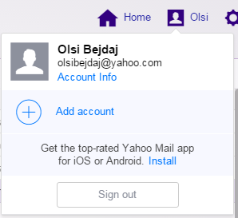
Dalja nga yahoo mail
Nese duam te dalim nga yahoo mail eshte shum e thjesht mjafton te pozicionojm kursorin e mausit ne emrin e perdoruesit dhe na shfaqet nje dritare e vogel me an te se ciles ne mund te:
Marim informacion ne lidhje me llogarin tone(account info)
Shtojme dhe nje llogari tjeter paralelisht me llogarin aktive(add account)
Ose te dalim nga adresa jone e e-mail (sign out)

Slide 11
Ju faleminderit!

